Slide 1
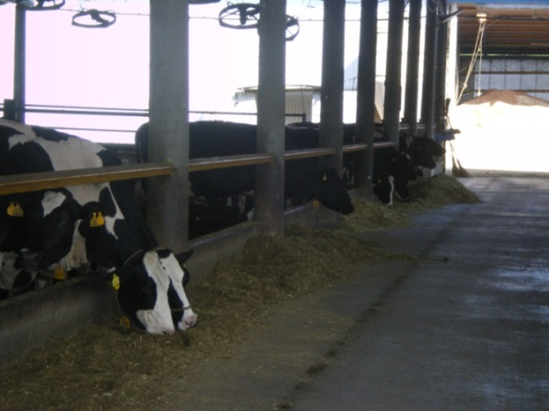
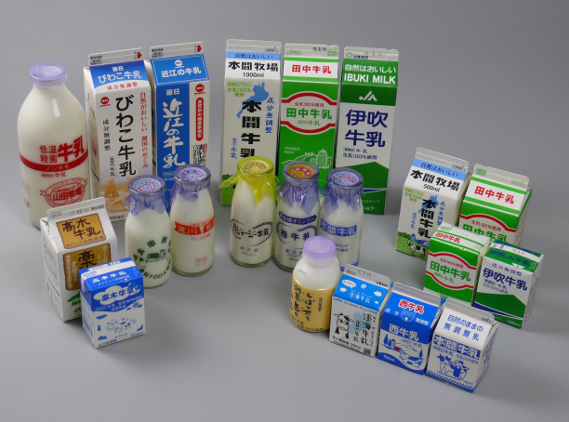
畜種別の動向
酪 農
大消費地である京阪神の都市近郊型の生乳生産地域として、新鮮で良質な生乳が年間約18,000トン生産されています。
また、都市近郊という滋賀県の地理的条件を活かして、アイスクリーム等の乳製品の加工・販売を手がける生産者が増えてきています。
（１）飼養状況
・平成31年２月１日時点の飼養頭数は2,705頭で、前年に比べ108頭（3.8%）減少した。 ・飼養戸数は47戸で、前年に比べ3戸（6.0%）減少した。
牛乳やアイスリーム、 チーズ等の生産品の写真を 追加して下さい
乳用牛
－ ４ －
県産牛乳

Slide 2
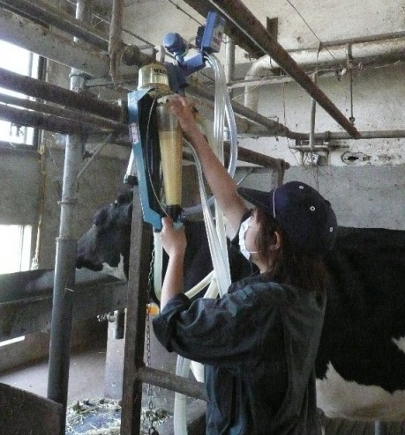
（２）生乳生産状況
（３）牛群検定を基幹とする生産振興の取組
「牛群検定」とは、農家の飼養する乳用牛の個体ごとに泌乳量、乳成分率、体細胞数、濃厚飼料給与量、
繁殖成績、体重などを測定・記録し、その結果を低能力牛の淘汰や飼養管理の改善などに活用するものです。
経産牛１頭当たり乳量 （kg）
牛群検定
－ ５ －
牛群検定成績の推移

